Slide 1

HTML5(WebGL) - CoolLight3D
三维网络化服务
2015.04.27 毛春杨
这里可以预览部分技术

Slide 2
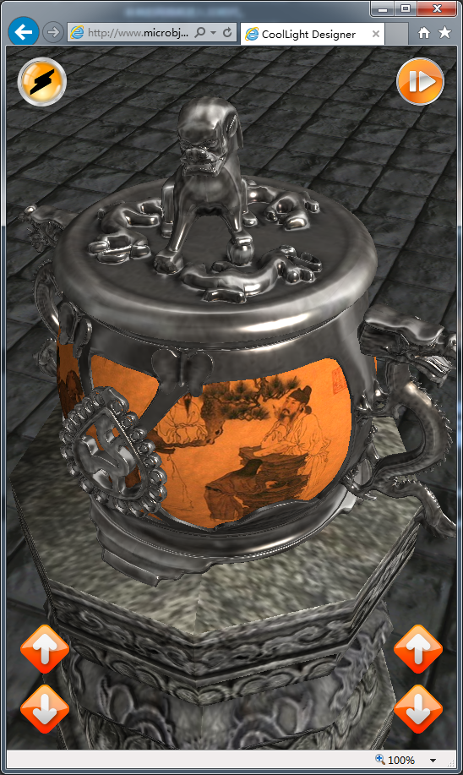
产品是什么？
HTML5：全平台支持。
在桌面系统(PC/Linux/MAC)上可用。
移动设备(苹果/安卓/微软)上可用。
三维化：真实三维化效果。
通过三维渲染引擎显示。
可直接操作，旋转/缩放，换颜色/样式
可传播：无障碍传播
不需要安装任何插件或APP，可以使用和操作。
可以通过微信，微博，交互平台任意分享。

Slide 3
HTML5 平台支持
HTML5已经基本支持全平台，大部分浏览器上都能使用。
平台
Microsoft
Apple
Linux
Google
MAC
iPhone
iPad
Window7/8/10
WinPhone
Firefox
Android
浏览器
Apple
Safari
Google Chrome
Linux
Firefox
Microsoft
IE11/IE12
WebKit 微信

Slide 4
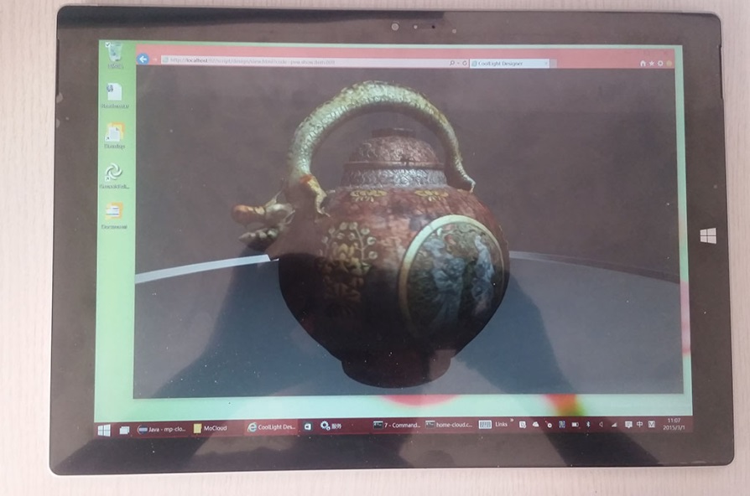
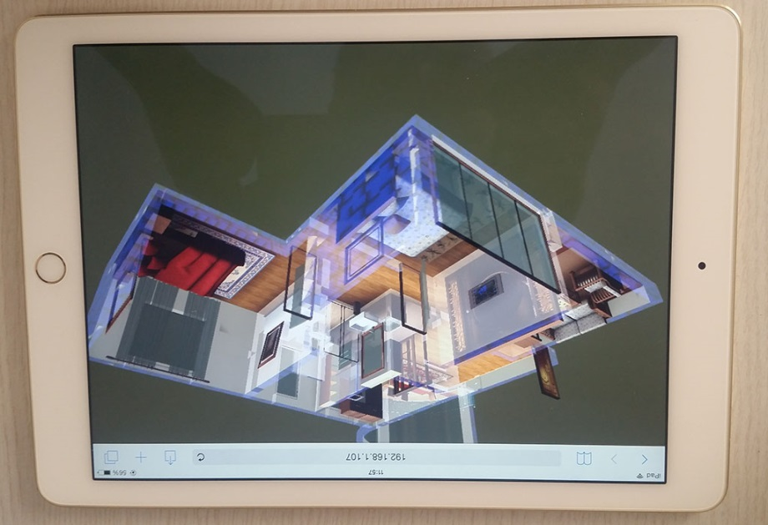
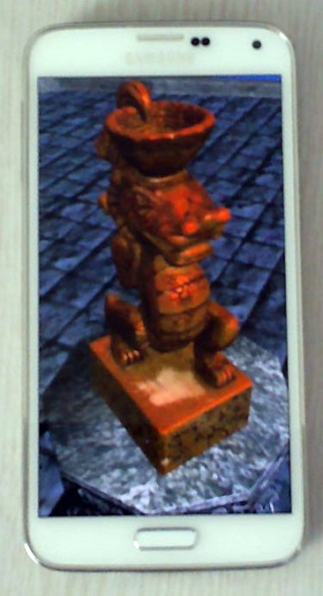
产品支持全设备
Win10平板上运行
iPad air上运行
移动Android上运行

Slide 5
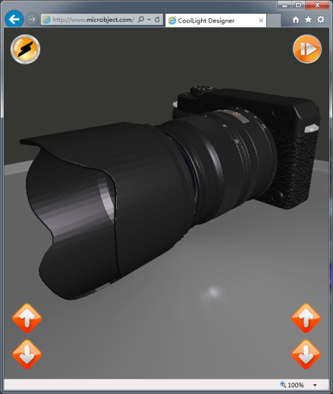
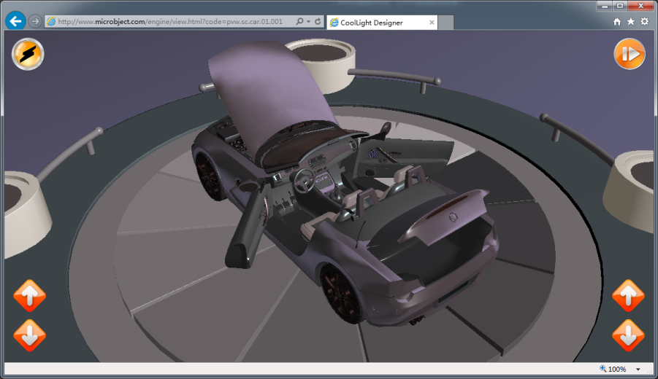
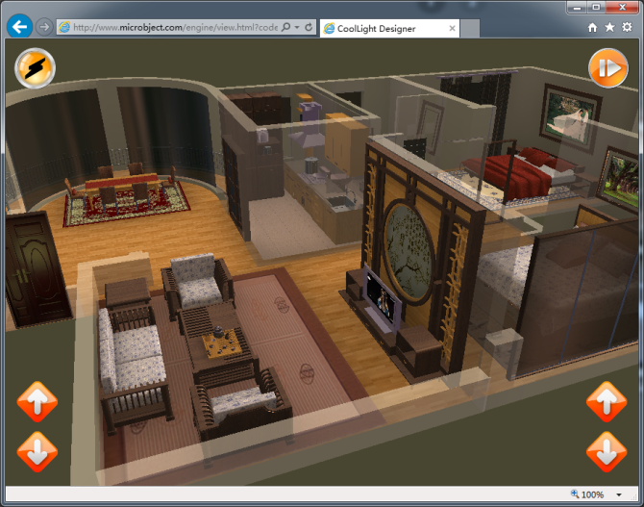
市场在哪里？
电商：网页三维化展示，方便用户下单和分享给自己好友。
物品：全方位三维化显示，也可以分解查看详细构成。
衣服：用户在线看到自己穿衣服的效果，在线选择样式。
汽车：全方位展示，直接更换颜色，可以把多个车型放在一个画面上比较。
房间：用户自由部署空间，放置家具，看到相应结果。
商品展示
汽车展示
家居设计

Slide 6
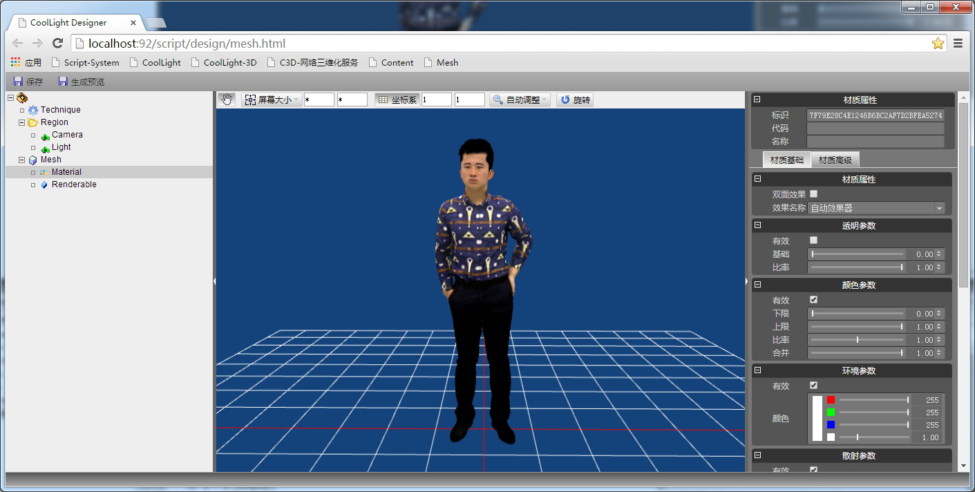
市场在哪里？
三维扫描/打印行业：缺乏可以跨平台和用户沟通的工具。
三维资料，通过三维扫描方式建立数据，可以直接在网上和手机上查看。
可以在网上查看三维模型样子，直接下单，在线打印。
可以好友分享，大家讨论，或者在线直接修改（颜色/样式等）
三维扫描仪
扫描的人物，
可以和服装等行业联系。

Slide 7
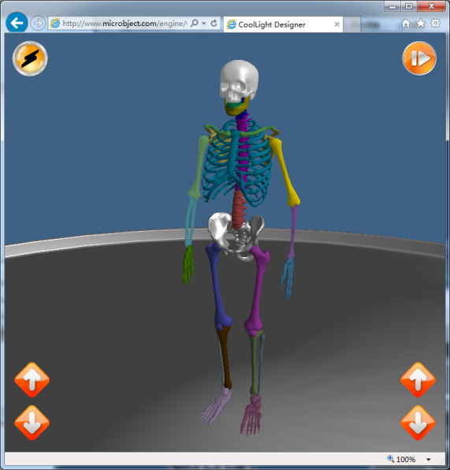
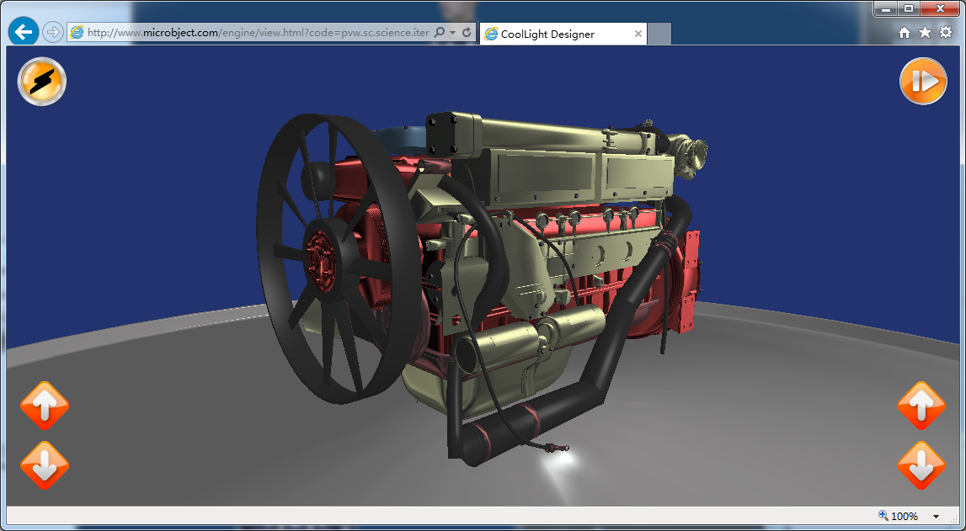
市场在哪里？
教育：缺乏直观的演示工具。
很多难理解的概念，可以通过三维操作，更加容易理解和记忆。
可以结合AR技术，只要扫描物件，就可以打开网页看到相关的学习内容。
人体骨骼
机械运动

Slide 8
市场需求？
3D服务
网站
教育
游戏
3D工业
3D扫描服务
3D打印服务
网页游戏
移动微游戏
3D教育
3D展示
电商
3D营销
VR/AR
三维化市场需求极大，之前没有可以跨全平台的技术实现。
都是只能通过应用/APP等开发，但是用户安装/安全又是很大问题。
知道HTML5-WEBGL技术之后，才有了统一的解决方案

Slide 9
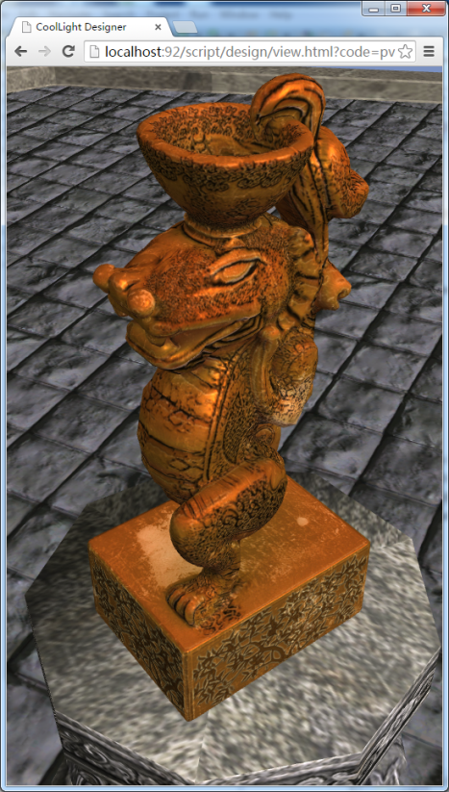
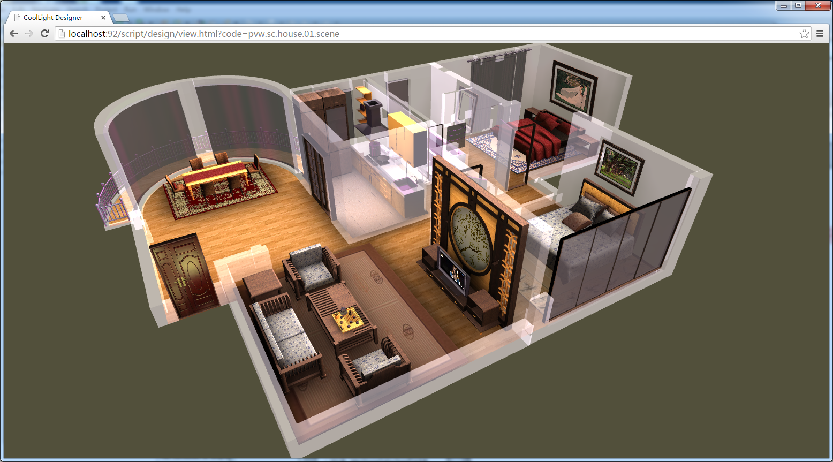
HTML5 – CoolLight3D
应运而生的 CoolLight3D引擎（HTML5/WEBGL）。

Slide 10
H5-CL3 – 三维展示
3DS
对外提供访问接口。
MOJS
显示引擎
OBJ
云存储
访问API
PLY
纹理/材质
STL
三维模型
三维场景
三维数据根据作用被分解存储。
可以在客户端自己显示任何数据，实现自己的商业逻辑。
各种三维格式的文件，上传到云存储服务器。

Slide 11
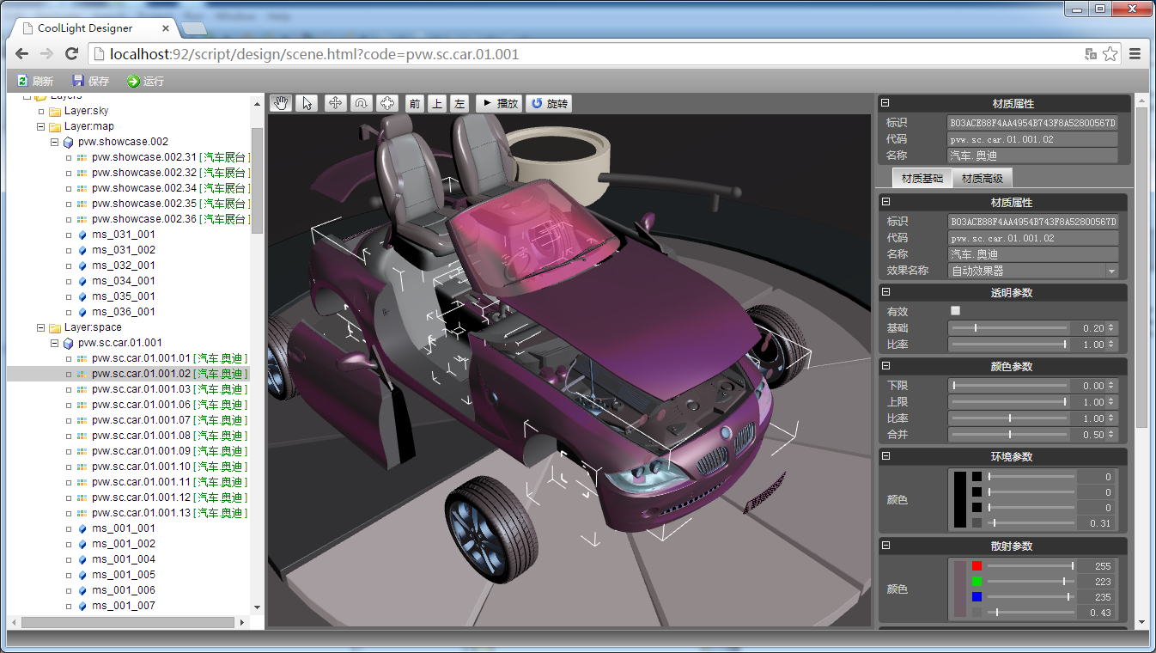
编辑器 - 展示

Slide 12
CoolLight3D -技术竞争者
国内：
Cocos： Cocos3D的HTML5版本。
Egrt：白鹭引擎。
现在都是在制作研究，还没有到能发布的商业版本。基本上是空白。
国外：未调查，比较早期的是 THREE.js。
CoolLight引擎：
纯JavaScript脚本，可扩展的类构架(MoScript)，方便调试和修改，提高开发效率。
支持动态定制渲染代码生成，能提高渲染效率。（和竞争者区分）
支持软/硬实例绘制，能在效率上很大提高。（和竞争者区分）
支持动态场景合并，能在效率上极大提高。（和竞争者区分）
所有三维数据服务器分布式存储，便于分发和格式升级。（暂时没有竞争者）
提供在线3D编辑工具。 （暂时没有竞争者）

Slide 13
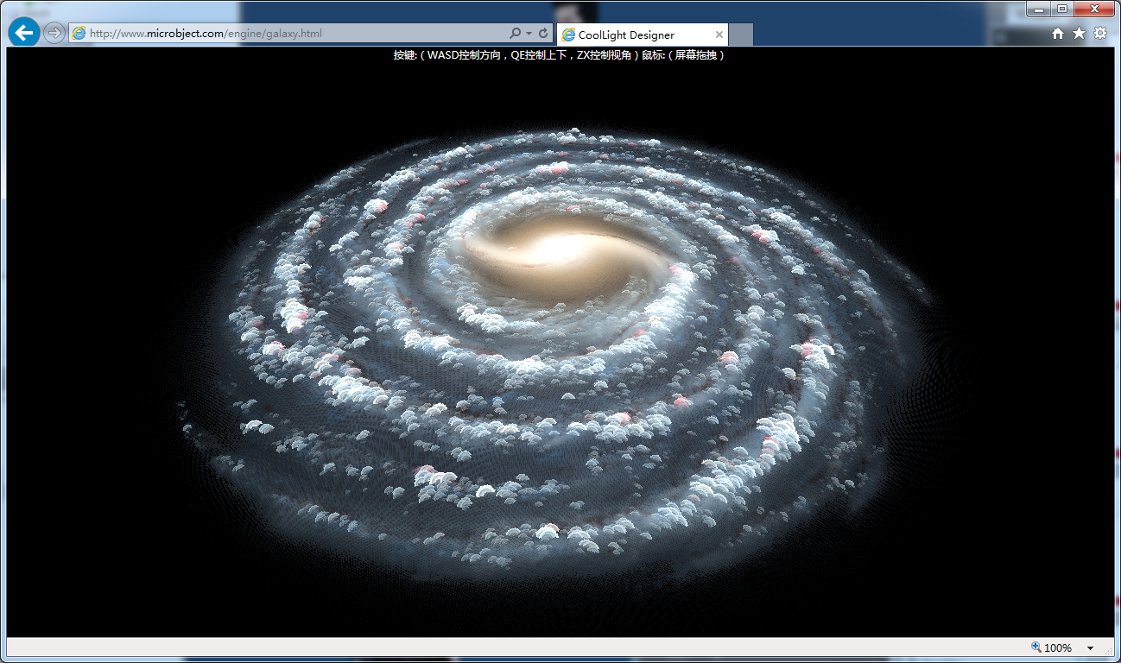
CoolLight3D –超高的运行效率
100万朝向摄像机的面联合渲染。

Slide 14
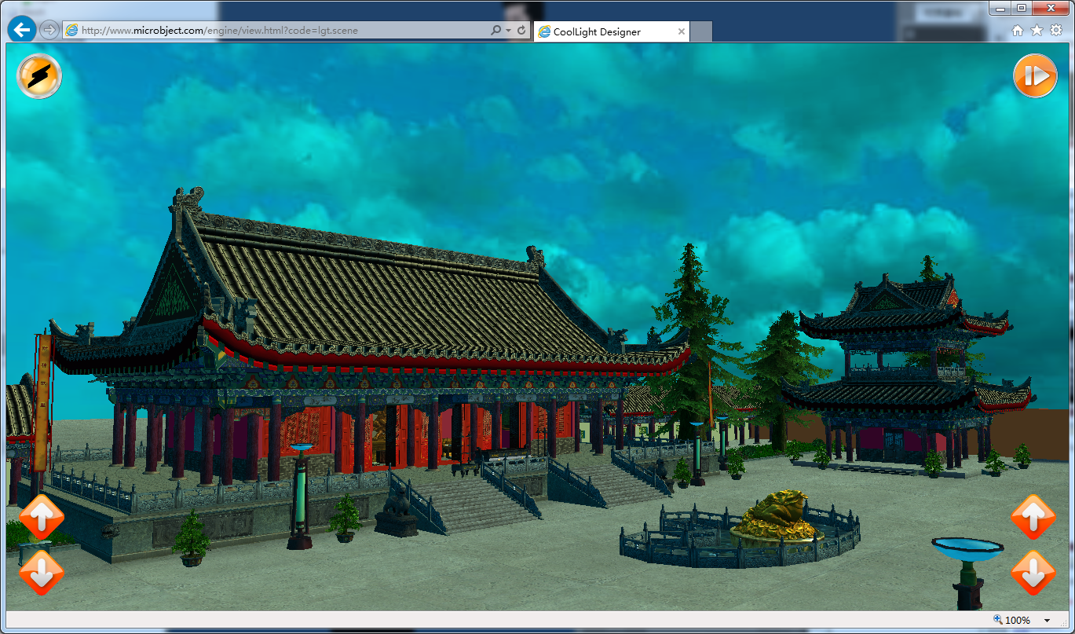
CoolLight3D –高效的渲染技术
超大场景绘制。
2000个独立网格构成。

Slide 15
CoolLight3D - 技术模块
客户端JS脚本引擎，
负责在浏览器内运行，
显示三维画面，控制空间模型的渲染效果。
国内优秀的技术团队组成。
MoScript
（3W代码行级别）
MoDesign
（5W代码行级别）
MoCloud
（50W代码行级别）
分布式存储服务器(Java服务器)。
负责在三维数据的存储以及再打包。根据不同设备发送不同的三维数据。
支持memcache缓冲高级策略，支持多用户高效并发。
客户端界面引擎，
负责在浏览器内运行，
有完成的控件体系，
显示传统交互界面。
完成人机交互。

Slide 16
CoolLight3D – 技术核心
技术核心：
MoScript：提供类化的JavaScript框架，实现了 类对象/类继承/虚函数/覆盖函数/属性/样式/自回调事件等诸多语言功能。 在这套框架上容易开发更大型的应用。（暂无其他引擎支持）
CoolLight：提供了图像渲染处理，三维图形展示功能。
Template shader：模板组装化的渲染代码生成器。（暂无其他引擎支持）
三维数据存储：使用数据库(MySQL/MongoDB)存储。
客户端请求时，根据不同设备能力，重新组装空间模型，发送不同三维数据。
数据组装后，支持LZMA压缩传输，减少传输带宽。
减小带宽，提供客户端数据实用性。
提供在线设计工具。
提供三维展示功能。

Slide 17
CoolLight3D – 技术优势
平台优势：纯HTML5的Javascript构成，可以跨多平台，PC和移动。
语言优势：支持JavaScript类操作，API设计符合编程习惯，容易快速入手。
引擎优势：
开发：提供调试和最终版本，方便开发和运行。
支持GPU选取，高效而精确。（暂无其他引擎支持）
效果：
支持普通光照模式以及增强光照模式，使画面更具有细节。
支持阴影渲染：增加物件阴影，更加真实。
支持延迟渲染：支持多光源技术（必须支持MRT的浏览器才能实现）
效率：
支持VAO技术，如果浏览器支持，则自动开启。
支持动态Shader，根据每个渲染对象特性和渲染器特性，生成不同的渲染脚本和渲染参数，达到效率最大化。 （暂无其他引擎支持）
支持GPU实例绘制，在支持的浏览器上使用硬件版本，不支持的使用模拟版本。 （暂无其他引擎支持）
场景动态模型合并，运行过程中会动态合并模型，提高画面的运行效率。 （暂无其他引擎支持）

Slide 18
发展阶段
数据服务
设计服务
开发服务
三维数据服务：展示为主。（10HC，3-4个月，主要是完善和稳定引擎，制作三维资源平台）
提供整包的解决方案。（例如汽车网站）
我方负责提供模型，用户时间租用模式，可以用来放在自己网站上展示，自由分享。
普通用户可以自己制作3D模型(3DMax/Maya等工具)，上传到站点根据引用分成盈利。
三维设计服务：用户在线自由设计为主。（20HC，4-6个月，制作在线设计工具）
提供在线设计工具，自由组合物件。
提供在线房间选家具设计器，在线计算机选件组装，在线3D产品打印。
物品与真实商家关联，提供在线订购服务。
三维开发服务：提供开发程序接口，用户开发接入式应用。（40HC，12个月，完善引擎和文档）
提供事件驱动，可以制作情景展示。
提供API，可以制作在线游戏。
提供在线教育工具，3D化互动式教学。

Slide 19
发展阶段 – 盈利模式
数据服务
设计服务
开发服务
简单3D服务：
给对方提供整包的解决方案。（例如汽车网站）
我方制作模型，用户租用模式，可以用来放在自己网站上展示，自由分享。
普通用户可以自己制作3D模型(3DMax/Maya等工具)，上转站点根据引用分成盈利。
定制3D服务：自由设计为主。
给特定商家提供设计工具（家居/计算机组装），自由组合物件。
物品与真实商家关联，提供在线订购服务，中间抽成。
和3D打印商家合作，在线3D产品打印，中间抽成。
在线3D服务：用户开放接入式应用。
广告提成。
平台分成。
游戏分成。

Slide 20
发展展望
稳定
效率
画质
云服务器
资源
电商
云服务器
逻辑
CoolLight3d
引擎
设计
云服务器
商品
教育
WEBGL2.0时代马上就会到来：
提供MRT技术，可以使用延迟渲染，极大提高显示画面的效果。
提供实例绘制技术，可以高效率绘制大量物件。
提供VBA/Uniform Buffer技术，可以提高显示效率。

Slide 21
发展愿景
三维化网络时代由我们开始。

Slide 22
谢谢观看

